Slide 2
Region 3
„Schüler im Infektionsschutz, wie geht das in unseren heimischen Schulen? “
Peter Ebke (RC Alsfeld)

Slide 4
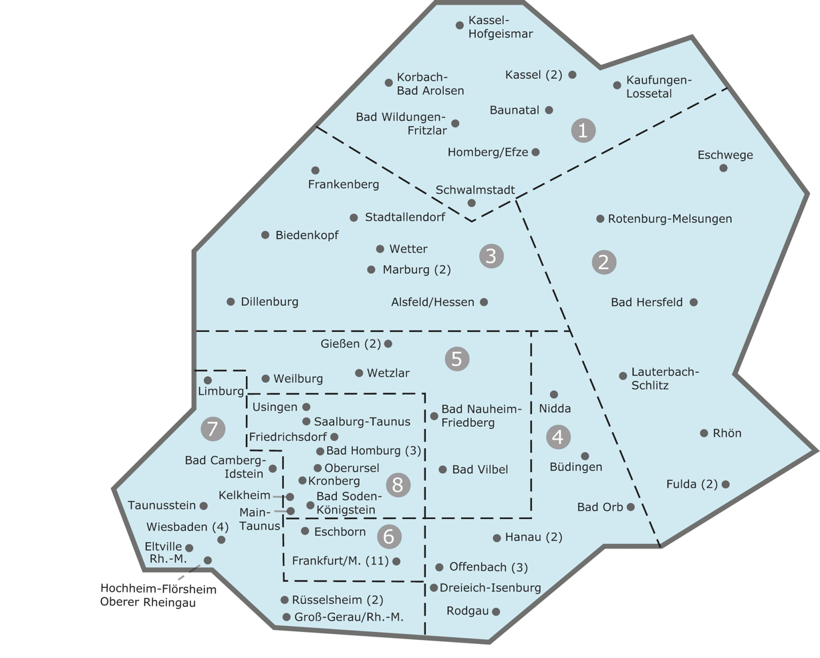
Wo im Distrikt 1820
VB

Slide 5
Ministerium
Hygiene Experten
Schulämter
Schulämter
Schulämter
Schulleiter
Schulleiter
Lehrer
Lehrer
Klassen
Schulleiter
Lehrer
Lehrer
Klassen
Klassen
Motivation
Regeln
Gesundheitsamt
Regeln
Regeln
Regeln
Regeln
Regeln

Slide 6
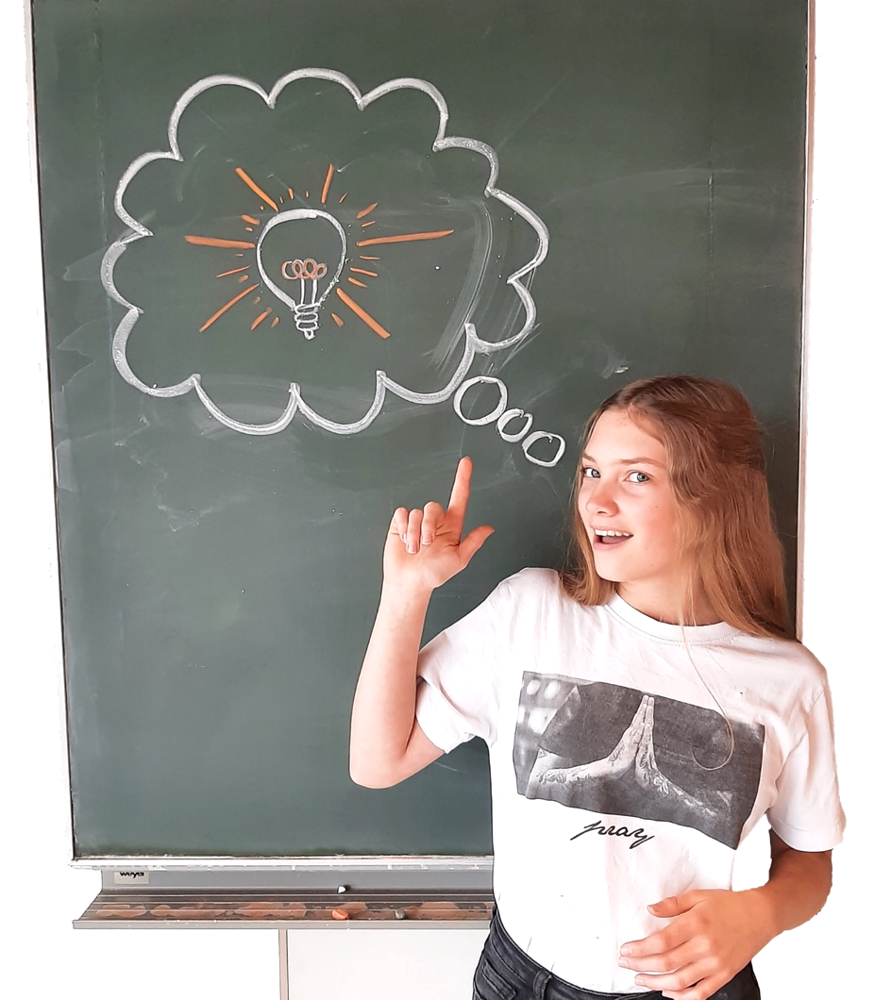

Slide 8
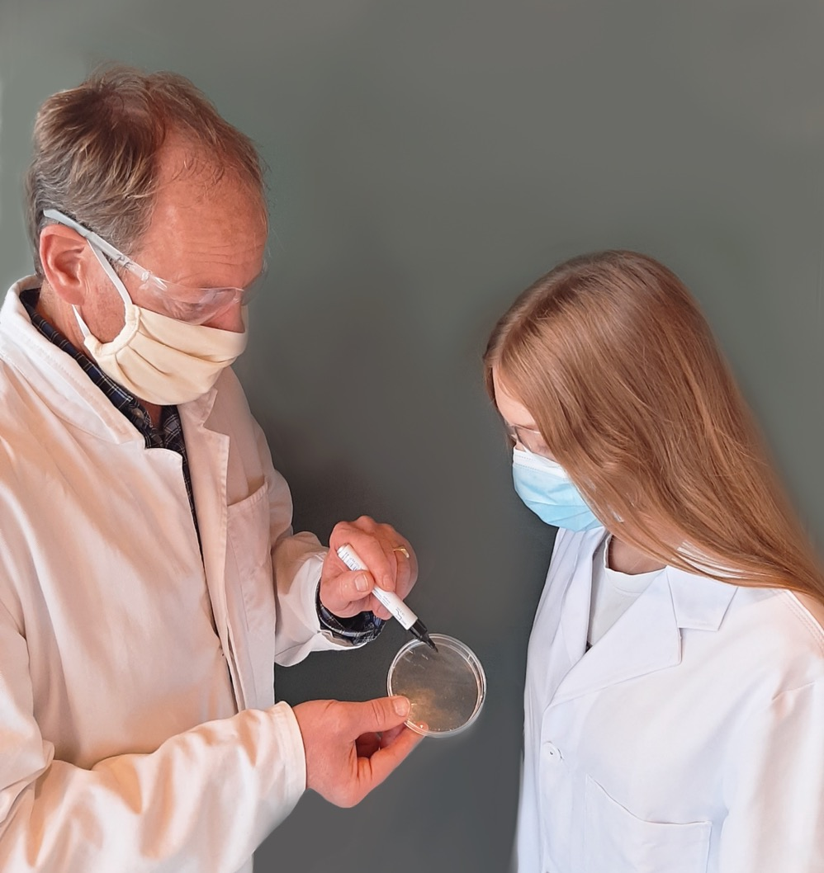
Ziel:
Infektionsschutz

Slide 9
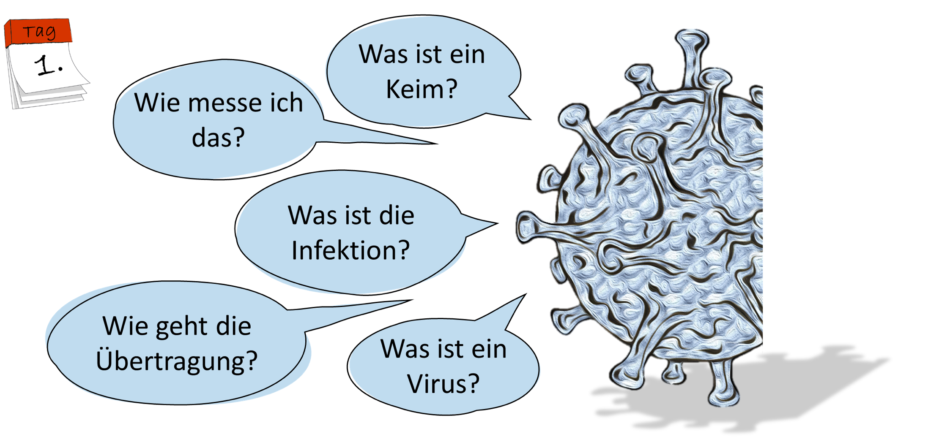

Slide 11
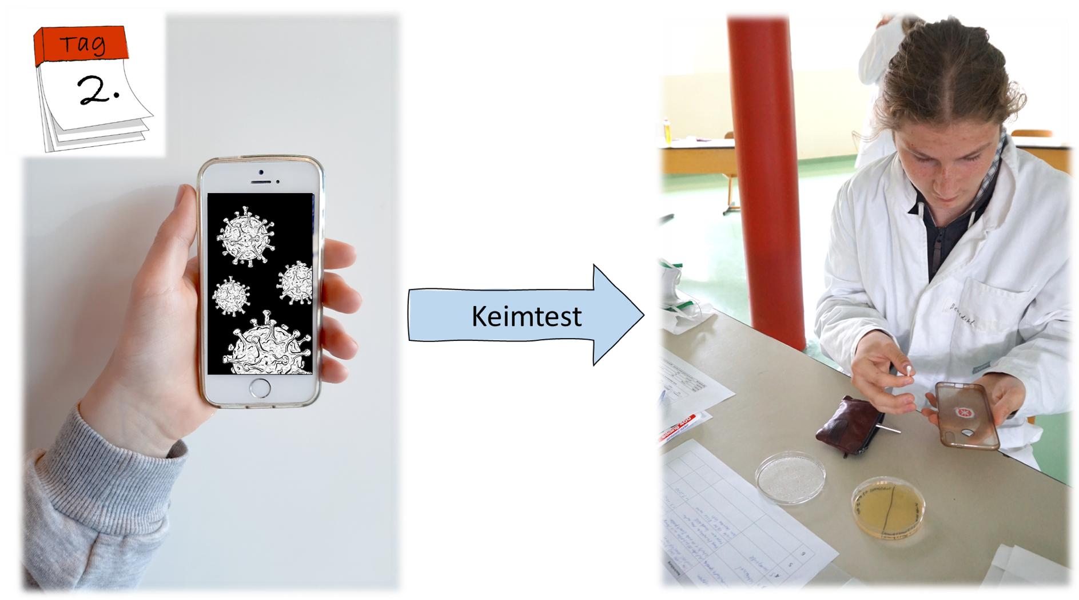

Slide 14
Mundschutz
Wirksamkeit Richtiges Tragen Richtige Reinigung

Slide 15
Infektionsschutz im Alltag erlernen

Slide 16
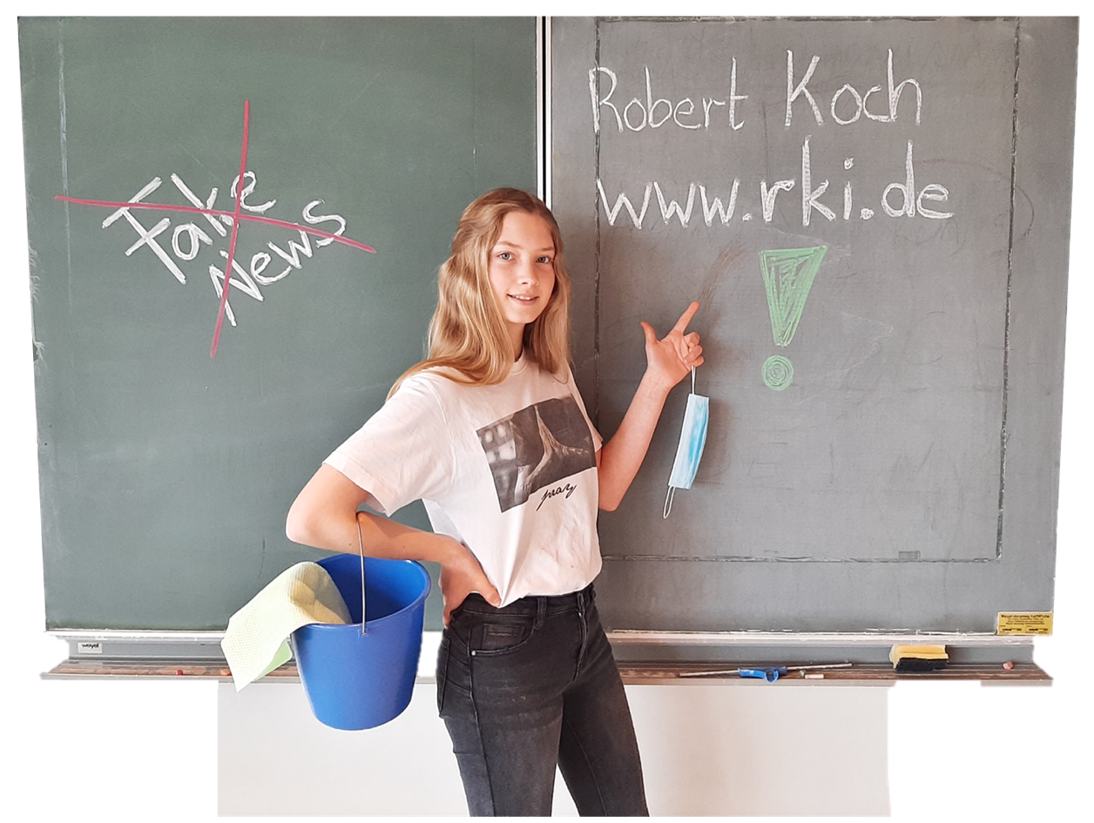
Unabhängigkeit & Kompetenz

Slide 17
Ministerium
Hygiene Experten
Schulämter
Schulämter
Schulämter
Schulleiter
Schulleiter
Lehrer
Lehrer
Klassen
Schulleiter
Lehrer
Lehrer
Klassen
Klassen
Gelebte Regulierung
Regeln
Schülerselbsverwaltung
Gesundheitsamt
Mitwirken
Regeln
Regeln
Mitwirken
Regeln
Mitwirken
Regeln
Mitwirken
Regeln

Slide 18
Kompetenznetzwerk

Slide 19
Reichweite durch Multiplikatoren

Slide 21
Vision
Hessische Schulen
Erste Schulen im Vogelsbergkreis
Gesamter Vogelsbergkreis
Mit der Öffentlichkeit
z.B. HR Fernsehen

